Slide 1
AutoCAD 2013 Kurs: Principi CAAD-a, Predavanje 6 Univerzitet u Beogradu, Arhitektonski fakultet
Anotativni elementi crteža
Šrafure
Tekstovi
Kote
Dr Mirjana Devetakovic
Beograd, 2013

Slide 2
> Principi
Princip 01: Dinamičan razvoj CAAD-a
Princip 08: Objektno orijentisani CAAD
Princip 02: Približavanje korisniku
Princip 09: BIM
Princip 03: Slika kao sredstvo saopštavanja arhitektonske ideje
Princip 10: Integrisano projektovanje
Princip 04: Preciznost i brzina
Princip 11: Interoperabilnost
Princip 05: Crtež kao document i sredstvo saopštavanja arhitektonske ideje
Princip 12: NURBS modeliranje
Princip 13: Matematičko definisanje kompleksne forme
Princip 06: Efikasnost u izmenama tokom procesa projektovanja
Princip 14: Parametarsko modeliranje
Princip 07: Model kao sistem informacija i sredstvo saopštavanja arhitektonske ideje
Princip 15: Fabrikacija

Slide 3
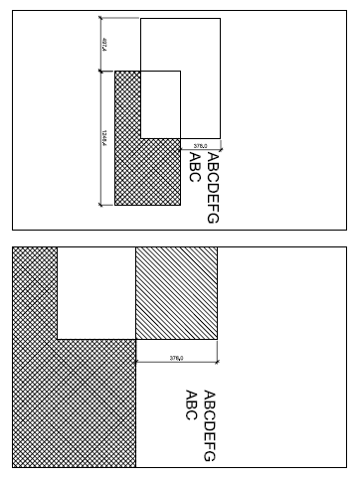
> Anotacije (obeležavanje crteža)

Slide 4
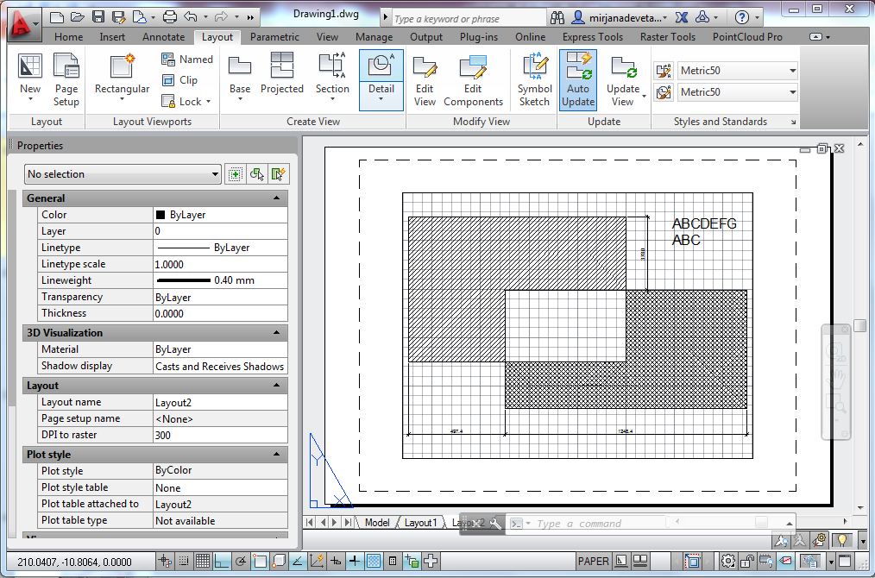
> Priprema lista za štampu (Layout)

Slide 5
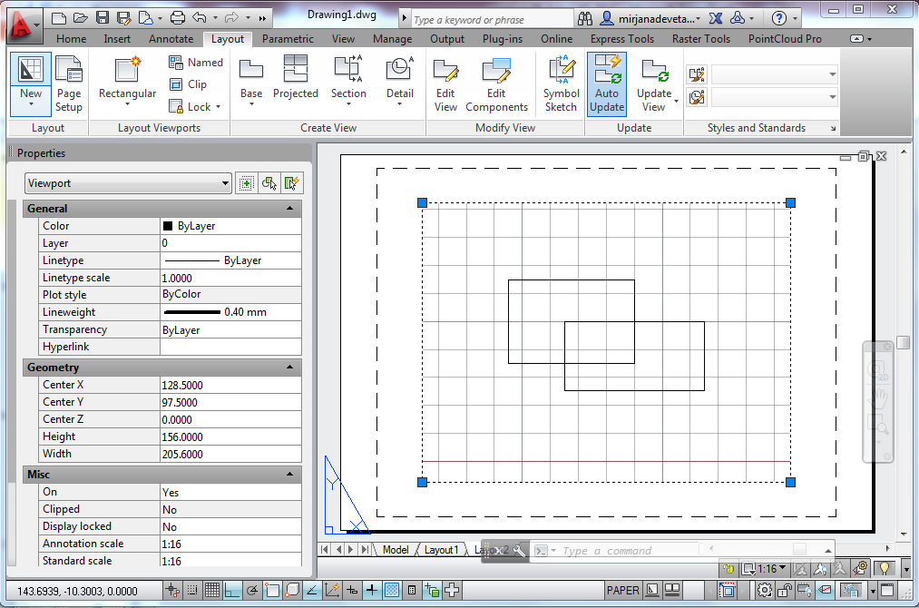
> Promena razmere

Slide 6
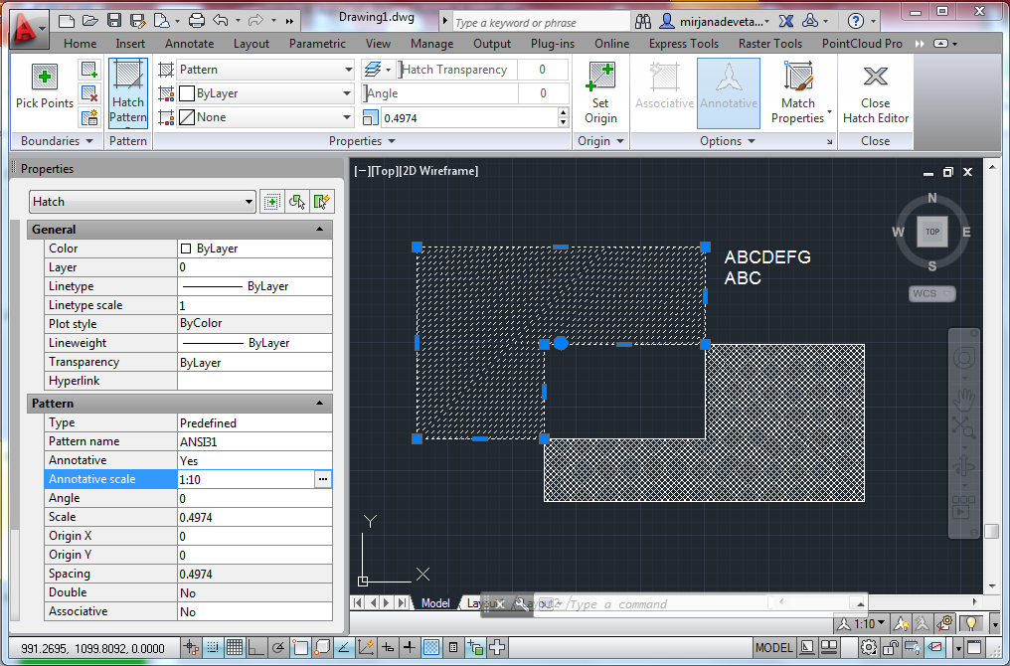
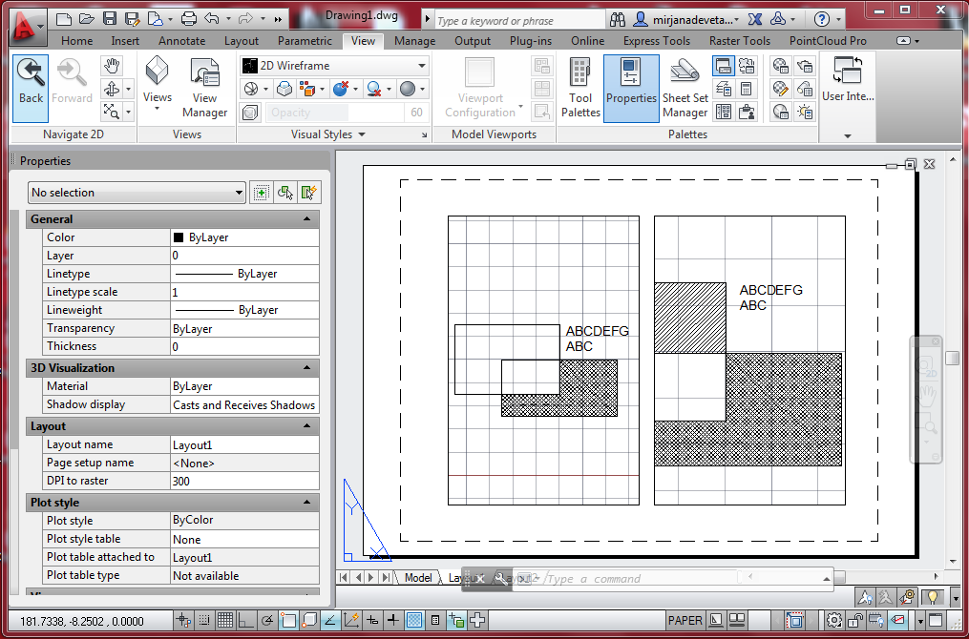
> Anotativnost

Slide 7
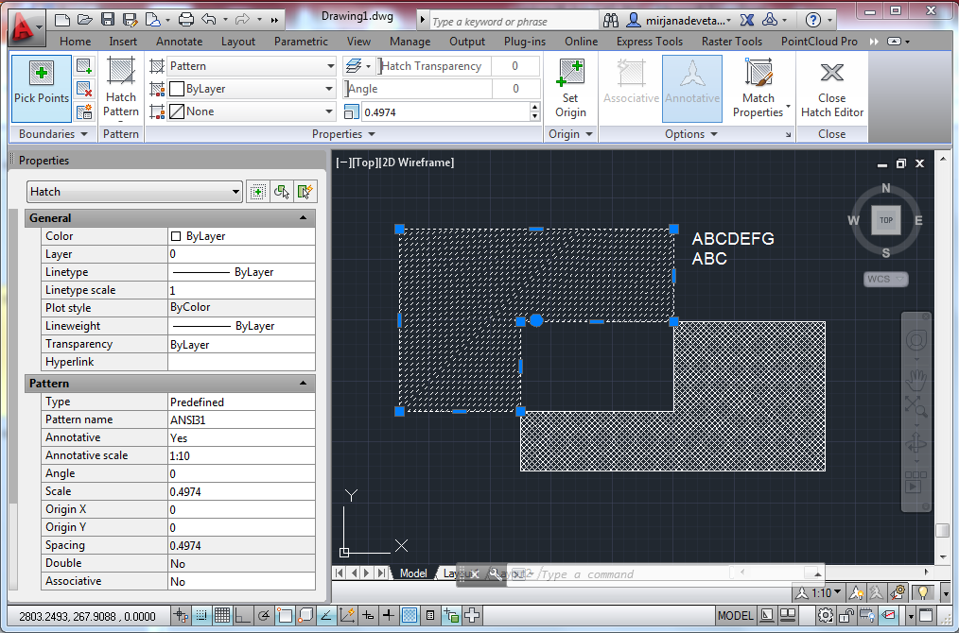
> Šrafura (Hatch)

Slide 8
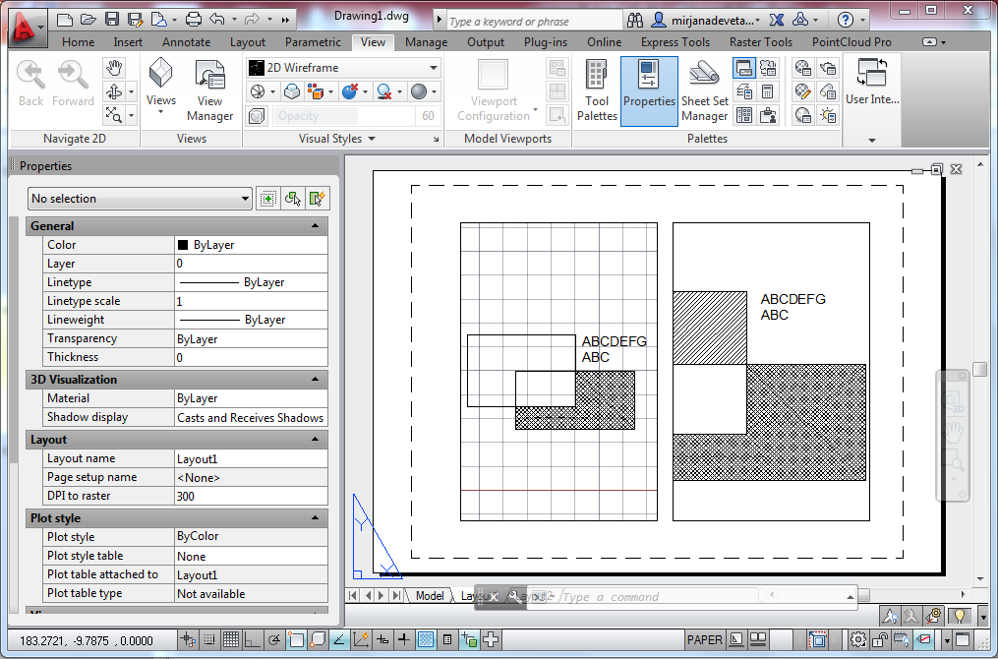
> Šrafura (Hatch)

Slide 9
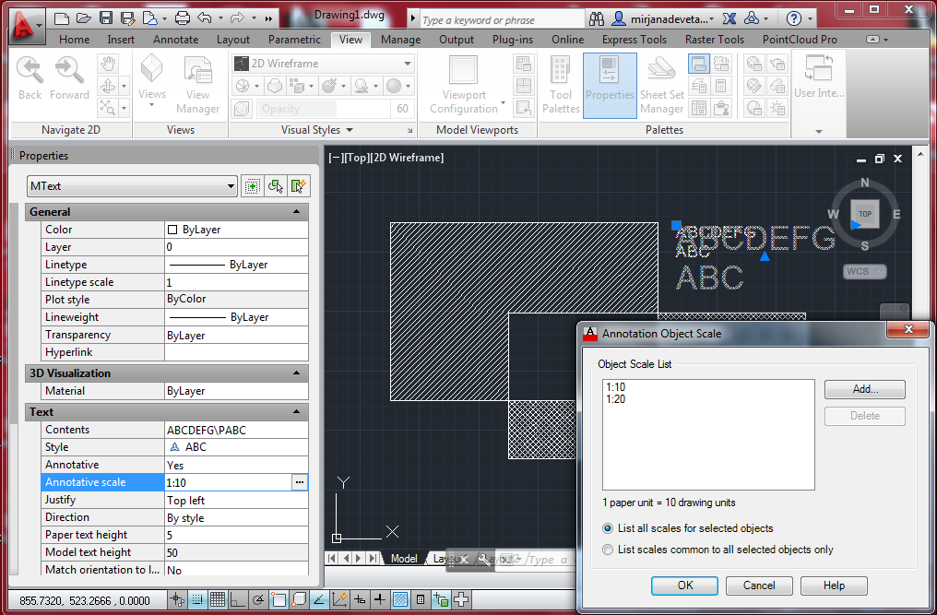
> Tekst

Slide 10
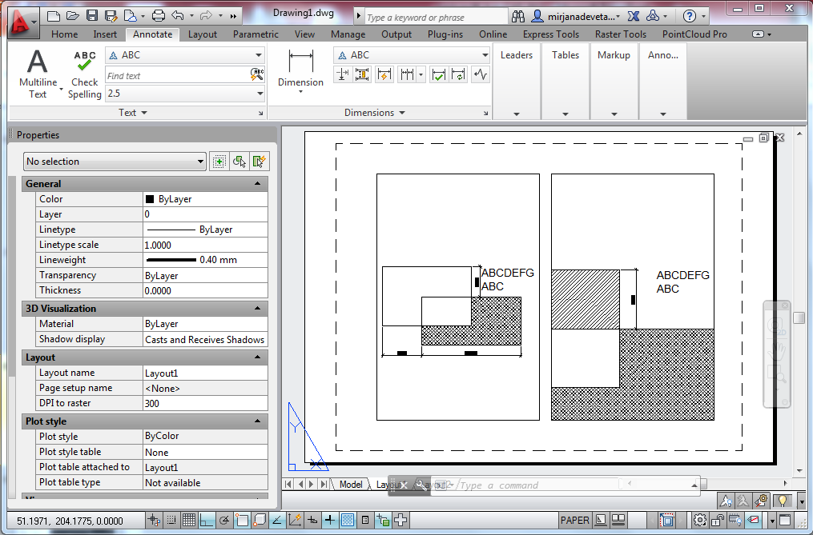
> Tekst

Slide 11
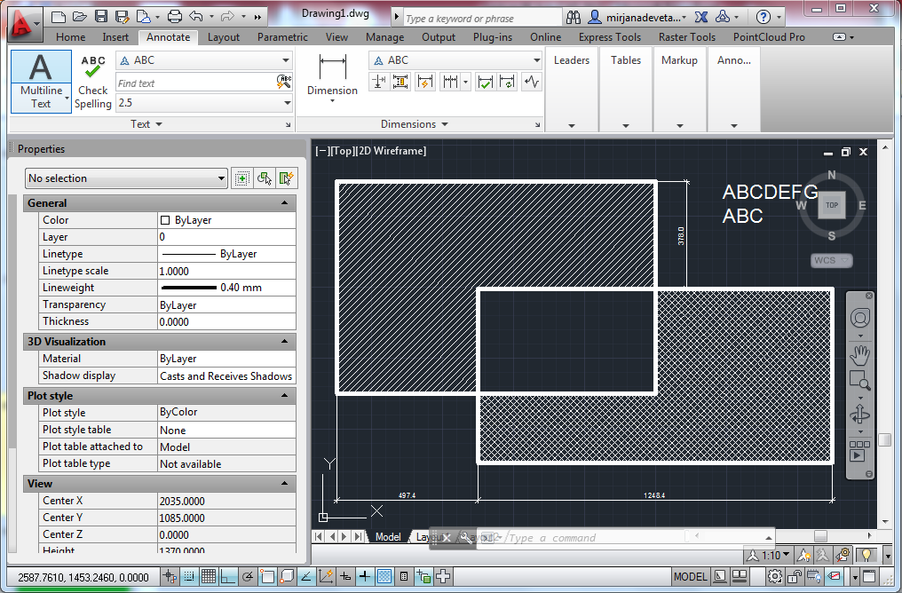
> Kote

Slide 12
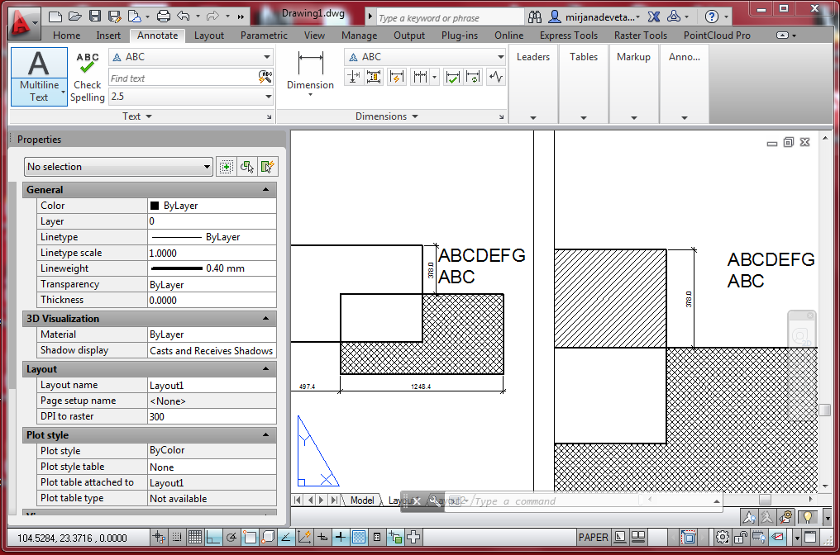
> Kote

Slide 13
> Priprema .pdf datoteke

Slide 14
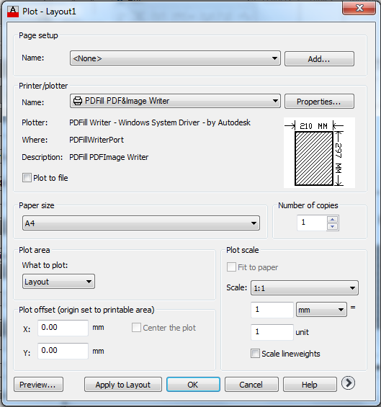
> Priprema .pdf datoteke

Slide 15
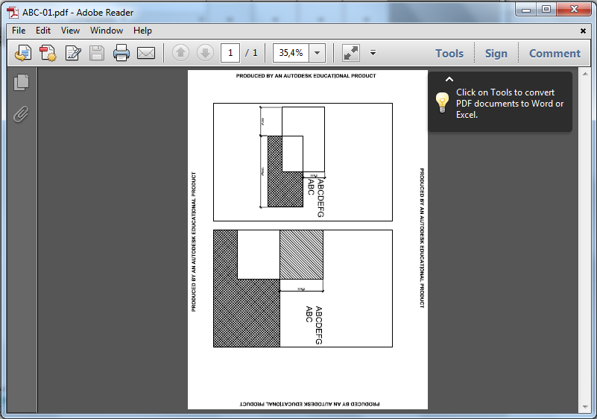
> .pdf datoteka

Slide 16
2013

